Slide 1
LOGO
2014
经济数学在线开放课程
函数单调性与极值
授课教师：陈笑缘教授

Slide 2
目录
函数单调
函数极值
函数最值

Slide 3
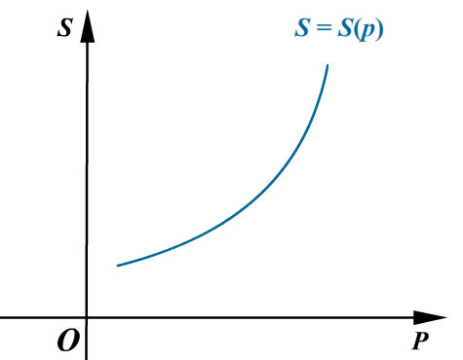
供应曲线：商品的供应量随价格的上涨会增加。
供应曲线

Slide 4
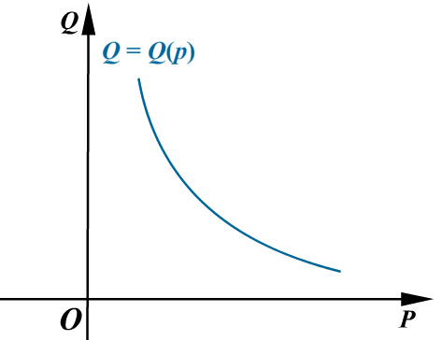
需求曲线：商品的需求量随价格的上涨会减少。
需求曲线

Slide 5
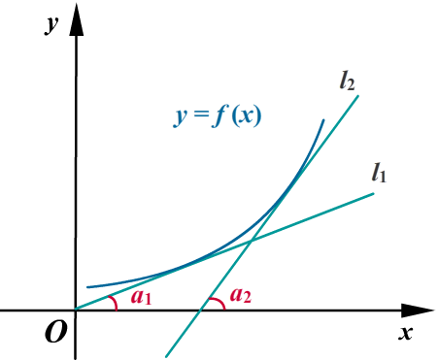
单调增函数的曲线：如果曲线光滑，那么它的每一条切线的倾斜角都是锐角，即切线的斜率必大于零。
结论：每一点的导数均大于零。

Slide 6
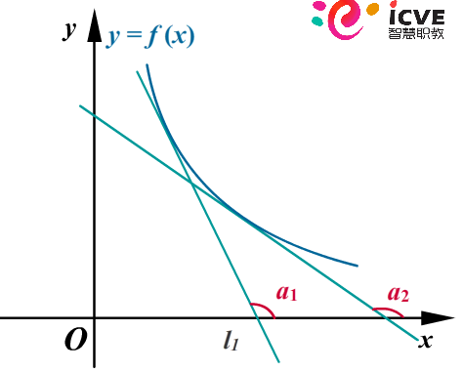
单调减函数的曲线：如果曲线光滑，那么它的每一条切线的倾斜角都是钝角，即切线的斜率必小于零。
结论：每一点的导数均小于零。

Slide 7
问题1：每一点导数大于零的光滑曲线是否一定是单调增函数的 曲线？
问题2：每一点导数小于零的光滑曲线是否一定是单调减函数的 曲线？

Slide 8
开区间换成 ， 等其它各种区间，定理的结论仍然成立。
定理3.3 设函数 在开区间 内可导，
则
条件
结论
序号
（1）
在 内有
函数 在 内单调增加
（2）
在 内有
函数 在 内单调减少
说明： 与 换成 与 （等号只在个别点成立），定理的结论仍然成立。

Slide 9
1
讨论函数 的单调性。
对于初等函数而言，需要考虑下面的问题：
函数定义域；
求导函数；
通过导函数的符号得出单调区间。

Slide 10
1
讨论函数 的单调性。
解：
函数 的定义域为 ，
因为
，
，
当 时，
函数 在区间 上单调增加；
当 时，
，
函数 在区间 上单调减少。

Slide 11
2
讨论函数 的单调性。
解：
函数
的定义域为 ，
因为
当 时 ， ，
函数 在区间 上单调减少；
当
时， ，
函数 在区间 上单调增加。
注：此题中，
是函数 的不可导点。

Slide 12
驻点
我们把使
的点
称为函数
的驻点或稳定点。
一般地，求函数单调性的步骤为：
（1）求函数
的定义域；
（2）求导数
，并进一步求出
的驻点与不可导点；
（3）用（2）中的点将定义域进行划分；
（4）在每个开区间内判定 的符号，由定理得
出相应的结果。

Slide 13
3
求函数 的单调区间。
解：
函数 的定义域为 ，
又
，
令 得 ，
用它将定义域分成两个区间： 与 ，

Slide 14
3
求函数 的单调区间。
解：
列表讨论如下：
2
—
0
+
↘
↗
所以 是 单调的减区间； 是 单调的增区间

Slide 15
微训练
1. 求函数 的单调区间。
2. 求函数 的单调区间。

Slide 16
当 时，证明不等式 。
分析：
要证明 ，
只要证明 。
关键看左边函数 在 的范围内的单调性。
利用一阶导数 的符号可以判断了。

Slide 17
证明不等式：
证明：
设 ，
显然 在 时连续，
且 。
又 ，
当 时，
所以函数 在 上单调增加，
那么当 时，
，
即 ，
因此，当 时， 。

Slide 18
利用函数单调性证明不等式的一般步骤
要证明原不等式 ，一般先将不等式右边的项移至左边。
然后关键看左边函数 在规定的范围内的单调性。
利用一阶导数 的符号判断单调性，从而得到证明结论。

Slide 19
微训练
证明：当 时， 。

Slide 20
目录
函数单调性
函数极值
函数最值

Slide 21
【问题】
图中函数曲线 在点 与 有什么特点？
在 的周围其他点的函数值比 小；
在 的周围其他点的函数值比 大；

Slide 22
函数极值
定义4.1 设函数 在点 的某邻域内有定义，
如果在该邻域内
任取一点 ( )，
均有 ，
则称 是函数
的一个极大值，
并称点 为函数 的极大值点；
如果在该邻域内
任取一点 ( )，
均有 ，
则称 是函数
的一个极小值，
并称点 为函数 的极小值点。

Slide 23
函数极值
函数的极大值与极小值统称为函数的极值，
极大值点与极小值点
统称为函数的极值点。

Slide 24
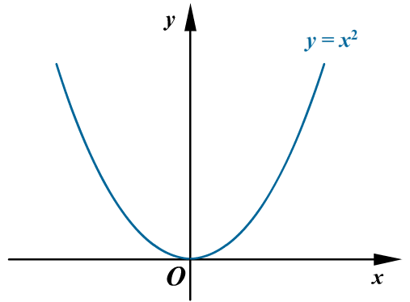
是函数
的极小值点。
．

Slide 25
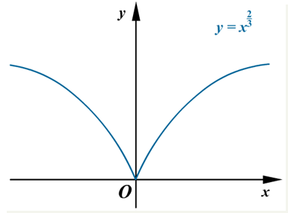
是函数
的极小值点。
．

Slide 26
是函数
的极小值点。
驻点
．

Slide 27
是函数
的极小值点。
不可导点
．

Slide 28
微训练
1. 函数的极值怎么求？
2. 驻点是否一定是函数的极值点？
3. 连续不可导点是否一定是函数的极值点？

Slide 29
【问题1】
驻点是否一定是函数的极值点？
驻点
是函数
的极小值点。
．

Slide 30
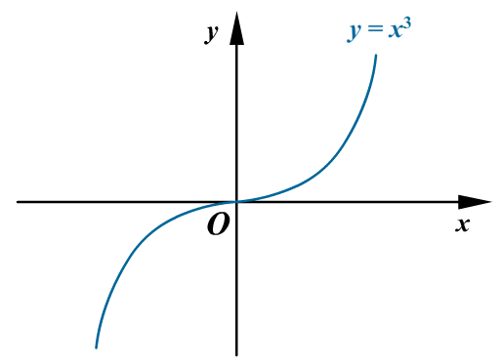
【问题1】
驻点是否一定是函数的极值点？
驻点 不
是函数
的极值点。
．

Slide 31
【问题2】
不可点是否一定是函数的极值点？
不可点
是函数
的极小值点。
．

Slide 32
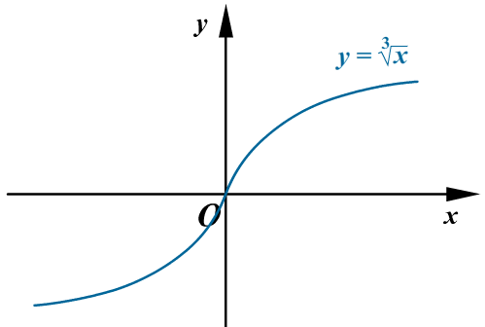
【问题2】
不可点是否一定是函数的极值点？
不可点 不
是函数
的极值点。
．

Slide 33
【问题1】什么样的驻点是函数的极值点？
【问题2】什么样的连续不可导点是函数的极值点？

Slide 34
定理4.4 （极值存在的必要条件） 如果函数 在点 处可导，
并且在点
处取得极值，
则必有 。
说明： 可导函数的极值点一定是驻点。

Slide 35
定理4.5 （极值的第一充分条件）设函数 在点 的某邻域内可导
（点 可除外，但在点 处必须连续）。
且 或 不存在。
则：
（1）如果当 时， ，且当 时， ，
那么函数在 处取得极大值；

Slide 36
定理4.5 （极值的第一充分条件）设函数 在点 的某邻域内可导
（点 可除外，但在点 处必须连续）。
且 或 不存在。
则：
（2）如果当 时， ，且当 时， ，
那么函数在 处取得极小值；

Slide 37
定理4.5 （极值的第一充分条件）设函数 在点 的某邻域内可导
（点 可除外，但在点 处必须连续）。
且 或 不存在。
则：
（3）如果在 的两侧， 具有相同的符号，
那么函数 在 处不存在极值。

Slide 38
1
求函数 的极值。
分析：
先求出函数的驻点与不可导点（注意：这些点必须在函数定义域内）；
再判断驻点与不可导点是否为极值点；
如果是极值点，则求出极值点的函数值就是所求的极值。

Slide 39
1
求函数 的极值。
解：
函数
的定义域为 ，
因为
，
令 ，
得驻点 ；
又
的连续不可导点是 。

Slide 40
1
求函数 的极值。
解：
0
+
—
不存在
0
—
↘
有极小值
↗
有极大值
↘
所以函数 极小值为
；
极大值为
。

Slide 41
求函数极值的一般步骤
求函数的定义域；
求导函数，并求出它的驻点与不可导点；
用驻点与不可导点将定义区域分成若干小区间，并判断出相应区间上的导数符号；
根据定理4.5得出极值点，从而求出极值。

Slide 42
微训练
求函数 的极值。

Slide 43
定理4.6 （极值的第二充分条件）
设 是函数 的驻点，且 存在，
则
（1）当 时，函数 在 处取得极大值。
（2）当 时，函数 在 处取得极小值。
（3）当 时，函数 在 处有无极值需另外判断。

Slide 44
,
二次函数 ,
，
y
y
x
x
0
0
函数 有极小值
函数 有极大值

Slide 45
1
求函数 的极值。
解：
因为函数
的定义域为
，
且 ，
令 ，
得驻点 , ,
又 。

Slide 46
1
求函数 的极值。
解：
因为 ，
所以函数 在 处取得极大值，
且极大值为 ；
因为 ，
所以函数 在 处取得极小值，
且极小值为 。

Slide 47
微训练
1. 为什么当 ，则 是否为函数 的极值还需要进 一步判断？
2. 什么情况下用极值判断的第一充分条件？什么情况下用第二充分条 件？其利弊是什么?

Slide 48
目录
函数单调性
函数极值
函数最值

Slide 49
函数最值
我们把函数在某一范围内取得的函数值最大的称为函数的最大值，最小的称为函数的最小值；最大值与最小值统称为函数的最值。

Slide 50
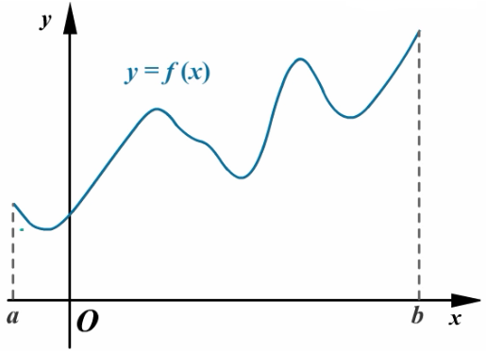
问题
问题：观察图像，函数在哪点取得最大值？在哪点取得最小值？

Slide 51
问题
问题：观察图像，函数在哪点取得最大值？在哪点取得最小值？

Slide 52
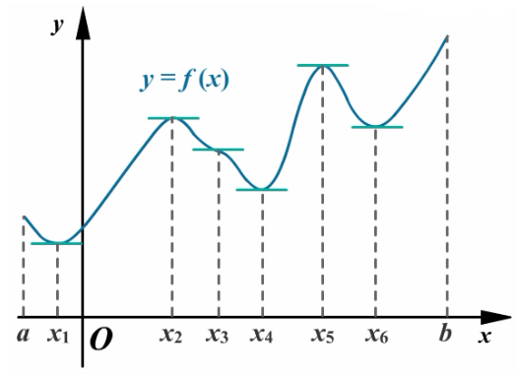
问题
函数的最大值与最小值可能在驻点、不可导点、区间的端点取得。

Slide 53
求闭区间上连续函数最值的方法
（1）求导数
，并求出区间
上的驻点与不可导点；
（2）计算出上述驻点与不可导点以及区间端点的函数值；
（3）比较上述各函数值，最大的就是函数的最大值，最小的就是函 数的最小值。

Slide 54
1
求函数 在 上的最大值和最小值。
解：
因为 ，
令 ，
得驻点 ， （舍去），
又
，
，
。
所以函数 在 上的最大值是 ，
最小值是 。

Slide 55
微训练
求函数 在 上的最值。

Slide 56
经济数学在线开放课程
THANK YOU
授课教师：陈笑缘教授

